Slide 1


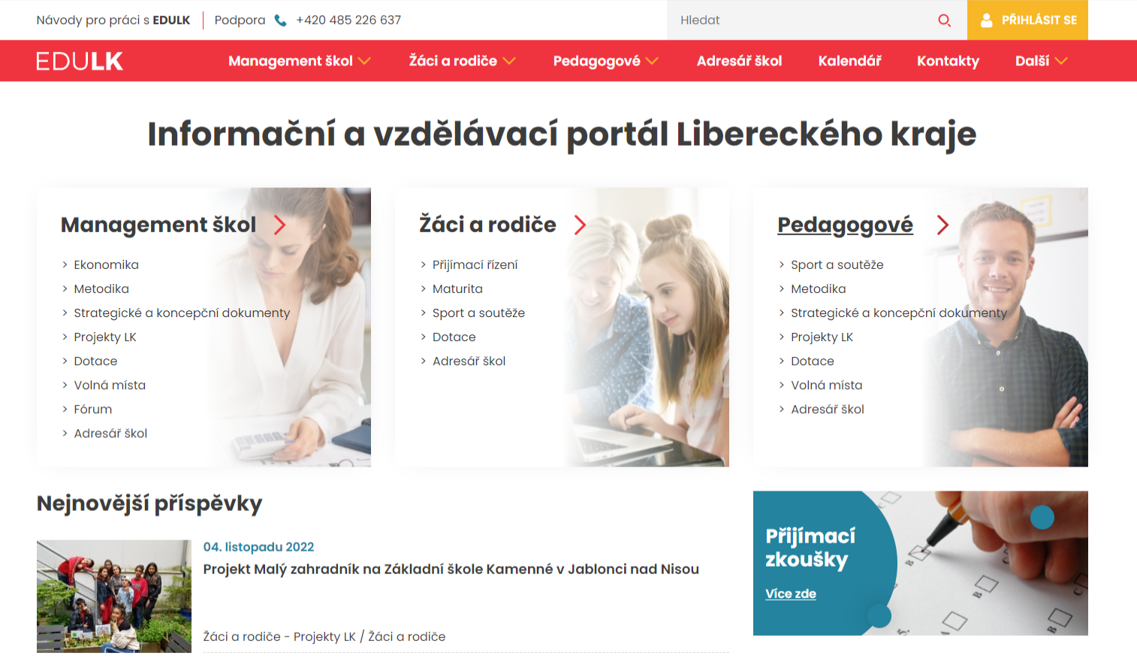
Informační
a vzdělávací
portál
Libereckého
kraje
www.edulk.cz
Liberecký kraj – www.edulk.cz, Porada ředitelů škol a školských zařízení zřizovaných LK
13. dubna 2023

Slide 2

www.edulk.cz
Novinky portálu
Nástěnka
Informace k zadávání přijímacího řízení
Další informace
Liberecký kraj – www.edulk.cz, Porada ředitelů škol a školských zařízení zřizovaných LK
13. dubna 2023

Slide 3
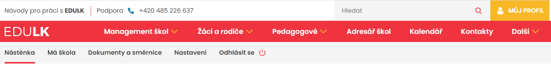
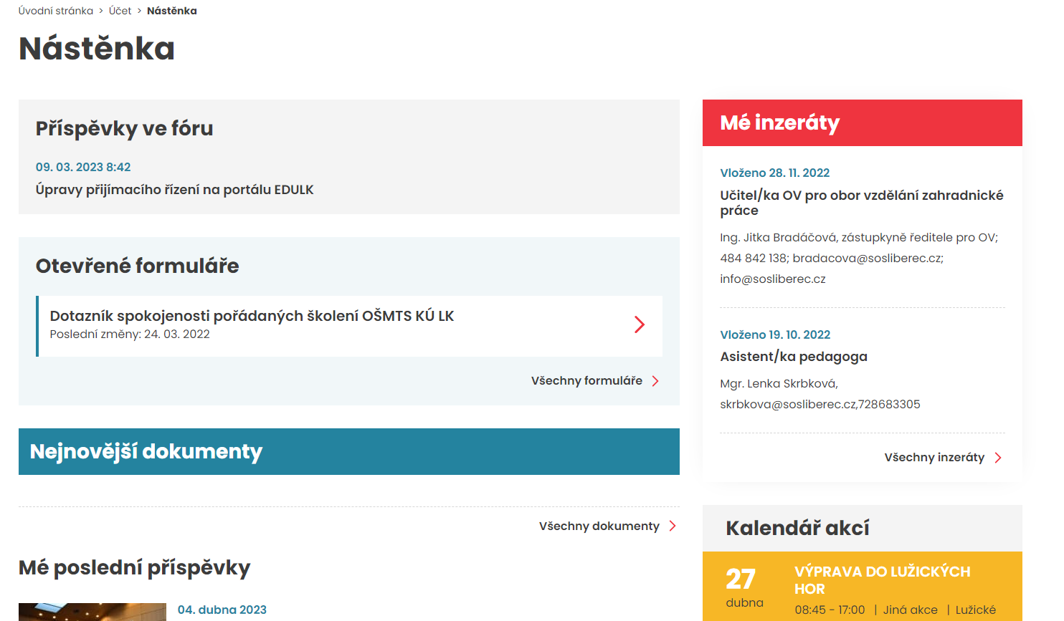
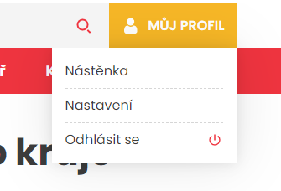



www.edulk.cz
NÁSTĚNKA UŽIVATELE

Slide 4
Informace k zadávání přijímacího řízení
Zadávání přijímacího řízení – VŽDY nové přijímací řízení
Editace přijímacího řízení
  Zadávání počtu přijatých přihlášek – nejpozději do 15 dnů od uplynutí termínu pro podání přihlášky (1.3.)
  Nově: Nemusíte měnit stav přijímacího řízení (LZE/NELZE PODAT PŘIHLÁŠKU či PŘIJÍMACÍ ŘIZENÍ UKONČENO) – změní se automaticky s uplynutím data přihlášky/zkoušky

Slide 5
DALŠÍ INFORMACE
prosím o pravidelnou aktualizaci informací na profilu školy (změna kontaktů, osob atd.)
prosím o vložení úvodní fotografie a popisu na profil školy
využijte možnosti prezentace akcí školy prostřednictvím vkládání příspěvků:
  externí příspěvky
  kalendář akcí

Slide 6
www.edulk.cz
DĚKUJI ZA POZORNOST
Bc. Květa Šírová
administrátorka portálu www.edulk.cz
tel.: 485 226 637, e-mail: kveta.sirova@kraj-lbc.cz

